Slide 1

Parte 3: Comando de Área Unificada

Slide 2
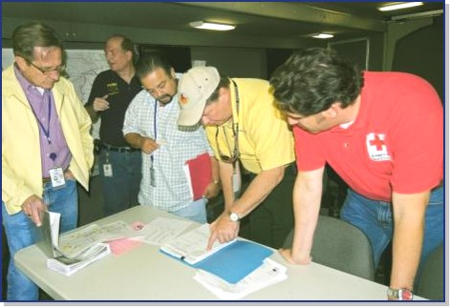
Comando Unificado
Como un esfuerzo de equipo, el Comando Unificado permite que todas las agencias con autoridad jurisdiccional o responsabilidad funcional por un incidente proporcionen conjuntamente la dirección de la administración del incidente.
En el Comando Unificado, las autoridades legales de ninguna agencia serán comprometidas o desatendidas.

Slide 3
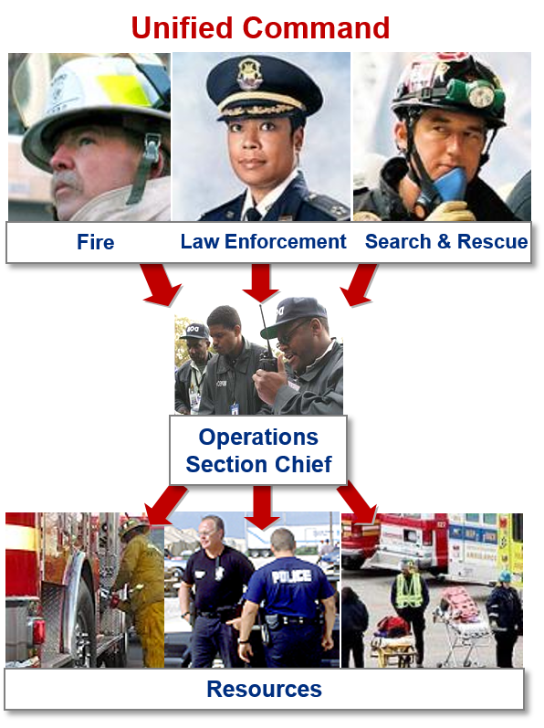
Comando Unificado
  Establece un conjunto común de objetivos y estrategias de incidentes.
  Permite que los comandantes de incidentes tomar decisiones conjuntas al establecer una estructura de comando única.
  Mantiene la unidad de mando. Cada empleado reporta a un solo supervisor.

Slide 4

Ejemplo: Comando Unificado
Un equipo de fútbol está regresando a casa de un torneo estatal. Su autobús se nvolucrado en un accidente en el puente que marca la línea del condado.
  La mayoría del autobús está en el Condado de Franklin.
  Una pequeña parte del autobús se encuentra en el condado de Revere (su condado de origen).

Slide 5
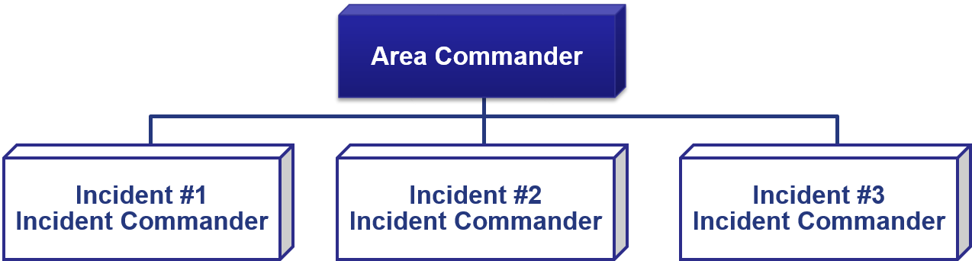
Definición de Comando de Área
El Comando de Área se utiliza para supervisar el manejo de:
  Varios incidentes que son manejados por una organización del Sistema de Comando de Incidentes; o
  Un incidente muy grande que tiene varios equipos de administración de incidentes asignados.

Slide 6
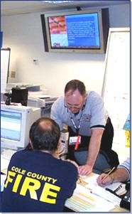
Comando de Área: Funciones Primarias
  Proporcione la autoridad de la agencia o jurisdiccional para los incidentes asignados.
  Asegure una comprensión clara de las expectativas, intenciones y limitaciones de la agencia.
  Establezca prioridades críticas de uso de recursos entre varios incidentes.
  Asegúrese de que las asignaciones de personal y las organizaciones del Equipo de Manejo de Incidentes sean apropiadas
  Manténgase en contacto con los funcionarios a cargo, y otras agencias y grupos.
  Coordine la desmovilización o la reasignación de recursos entre incidentes asignados.

Slide 7
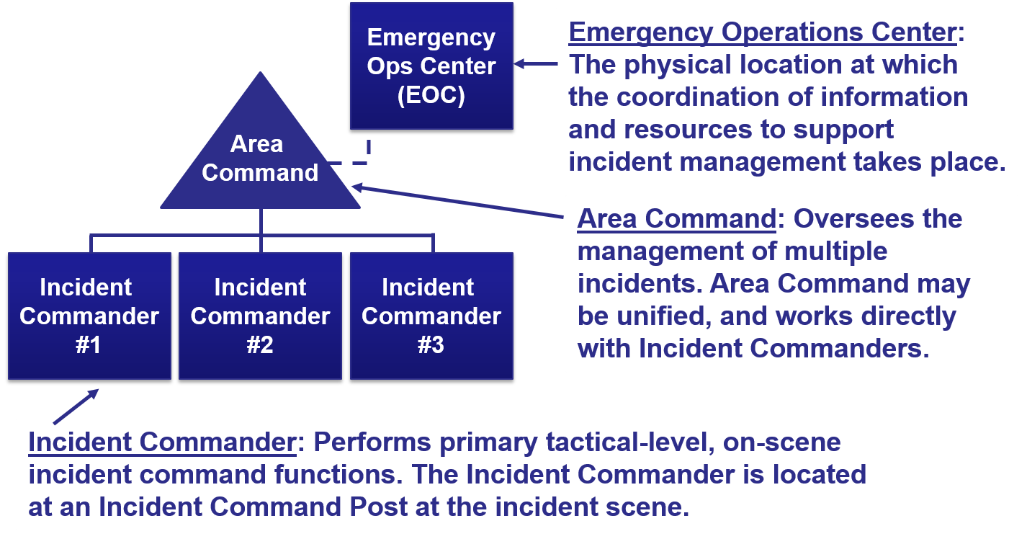
Términos Claves

